Slide 1


Notes:
Thiết kế: Hương Thảo – Zalo 0972.115.126. Các nick khác đều là giả mạo, ăn cắp chất xám

Slide 2


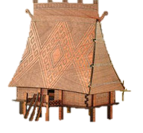
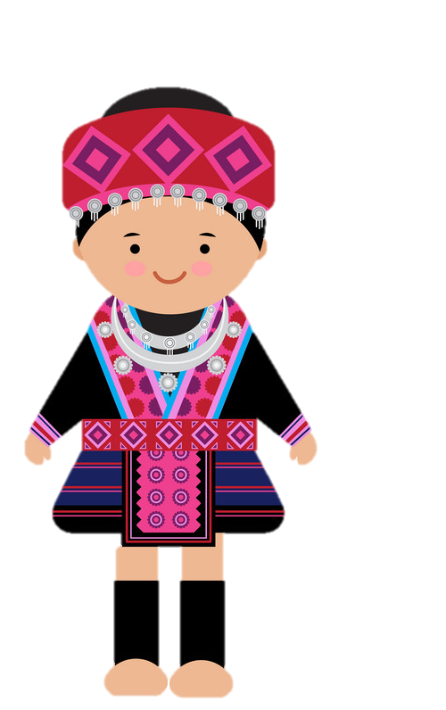

MANG CON CHỮ LÊN VÙNG CAO

Slide 3



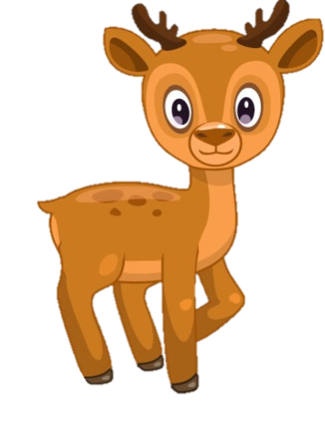



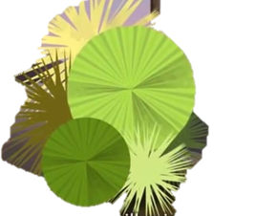


Slide 4

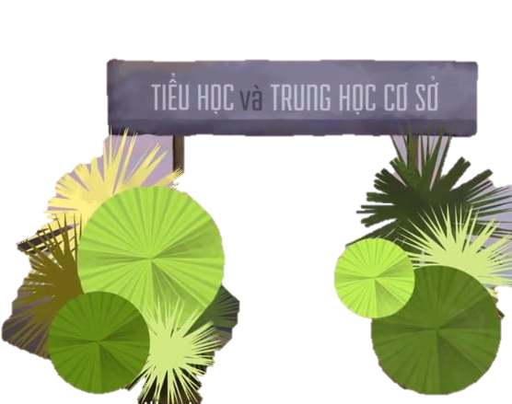
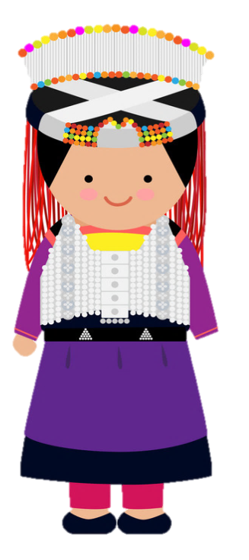



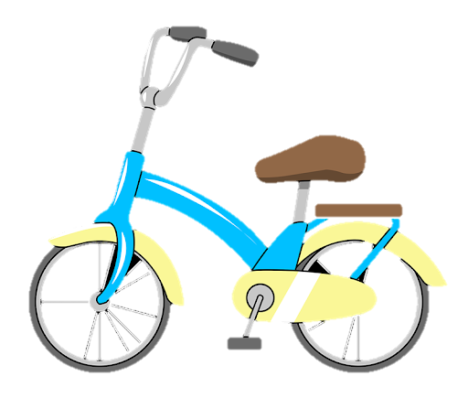

TRƯỜNG TIỂU HỌC MÙ CANG CHẢI

Slide 5
Đề bài văn của bạn nhỏ trong bài “Tập làm văn là gì?
Tả cây hoa nhà em
Trở về

Slide 6
Từ mô phỏng tiếng như tiếng lá cây lay động và chạm nhẹ vào nhau là nghĩa từ nào?
Xào xạc
Trở về

Slide 7
Bạn nhỏ trong bài “Tập làm văn” đã so sánh cái bình tưới nước với con vật gì?
Chú voi con
Trở về

Slide 8
Hãy kể tên một nhà bác học mà em biết?
……
Trở về

Slide 9
TRƯỜNG TIỂU HỌC MÙ CANG CHẢI

Slide 10
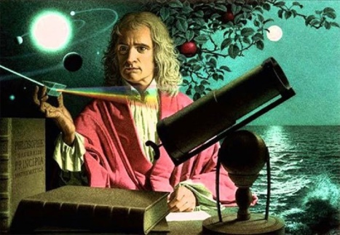
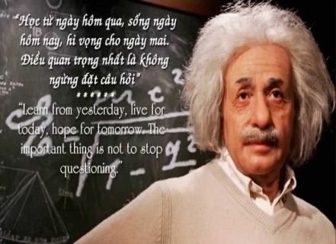
I-xắc Niu-tơn
An-bớt Anh-xtanh

Slide 11


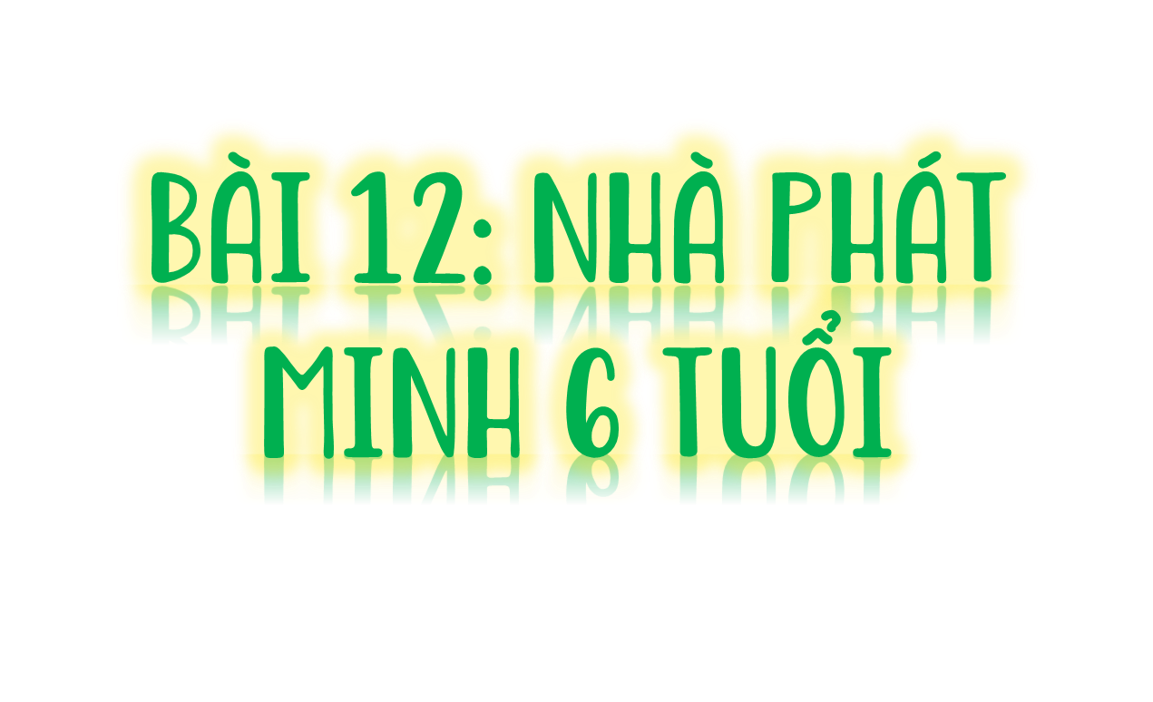

Thứ…ngày…tháng…năm…
Notes:
Thiết kế: Hương Thảo – Zalo 0972.115.126. Các nick khác đều là giả mạo, lừa đảo

Slide 12


Luyện đọc thành tiếng

Slide 13




Tai nghe
Mắt dõi
Tay dò

Slide 14
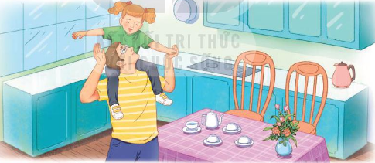
Ma-ri-a sinh ra trong một gia đình sáu đời có người là giáo sư đại học. Cô bé rất thích quan sát. Hồi cô 6 tuổi, có lần, gia đình tổ chức bữa tiệc. Cô bé nhận thấy một điều lạ: Mỗi lần gia nhân bưng trà lên, tách đựng trà thoạt đầu trượt trong đĩa. Nhưng khi nước trà rót ra đĩa thì những tách trà kia bỗng nhiên dừng chuyển động, cứ như bị cái gì đó ngăn lại. Ma-ri-a nghĩ mãi mà vẫn không hiểu vì sao. Thế là cô lặng lẽ rời khỏi phòng khách.
Cô bé vào bếp, lấy một bộ đồ trà ra và tự mình làm đi làm lại thí nghiệm. Cuối cùng cô cũng hiểu ra: Khi giữa tách trà và đĩa có một chút nước thì tách trà sẽ đứng yên. Lúc ấy, Ma-ri-a chợt thấy cha đang vào bếp. Cô liền nói với cha phát hiện của mình. Cha cô hết sức vui mừng. Ông nâng bổng cô con gái nhỏ lên vai, đi thẳng ra phòng khách, hân hoan nói: “Đây sẽ là giáo sư đời thứ bảy của gia tộc tôi!”.
Về sau, Ma-ri-a trở thành giáo sư nhiều trường đại học danh tiếng của Mỹ. Năm 1963, bà vinh dự được tặng Giải thưởng Nô-ben Vật lí.
(Theo Gương hiếu học của 100 danh nhân đoạt giải Nô-ben)
Notes:
Thiết kế: Hương Thảo – Zalo 0972.115.126. Các nick khác đều là giả mạo, lừa đảo

Slide 15

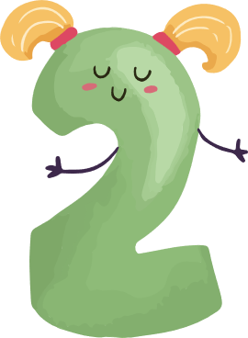


Ma-ri-a sinh ra trong một gia đình sáu đời có người là giáo sư đại học. Cô bé rất thích quan sát. Hồi cô 6 tuổi, có lần, gia đình tổ chức bữa tiệc. Cô bé nhận thấy một điều lạ: Mỗi lần gia nhân bưng trà lên, tách đựng trà thoạt đầu trượt trong đĩa. Nhưng khi nước trà rót ra đĩa thì những tách trà kia bỗng nhiên dừng chuyển động, cứ như bị cái gì đó ngăn lại. Ma-ri-a nghĩ mãi mà vẫn không hiểu vì sao. Thế là cô lặng lẽ rời khỏi phòng khách.
Cô bé vào bếp, lấy một bộ đồ trà ra và tự mình làm đi làm lại thí nghiệm. Cuối cùng cô cũng hiểu ra: Khi giữa tách trà và đĩa có một chút nước thì tách trà sẽ đứng yên. Lúc ấy, Ma-ri-a chợt thấy cha đang vào bếp. Cô liền nói với cha phát hiện của mình. Cha cô hết sức vui mừng. Ông nâng bổng cô con gái nhỏ lên vai, đi thẳng ra phòng khách, hân hoan nói: “Đây sẽ là giáo sư đời thứ bảy của gia tộc tôi!”.
Về sau, Ma-ri-a trở thành giáo sư nhiều trường đại học danh tiếng của Mỹ. Năm 1963, bà vinh dự được tặng Giải thưởng Nô-ben Vật lí.
(Theo Gương hiếu học của 100 danh nhân đoạt giải Nô-ben)
Chia đoạn

Slide 16

Đoạn 1
Ma-ri-a sinh ra trong một gia đình sáu đời có người là giáo sư đại học. Cô bé rất thích quan sát. Hồi cô 6 tuổi, có lần, gia đình tổ chức bữa tiệc. Cô bé nhận thấy một điều lạ: Mỗi lần gia nhân bưng trà lên, tách đựng trà thoạt đầu trượt trong đĩa. Nhưng khi nước trà rót ra đĩa thì những tách trà kia bỗng nhiên dừng chuyển động, cứ như bị cái gì đó ngăn lại. Ma-ri-a nghĩ mãi mà vẫn không hiểu vì sao. Thế là cô lặng lẽ rời khỏi phòng khách.
Notes:
HS nêu từ khó xong GV gõ ngay từ đó trên BÀI GIẢNG ĐANG TRÌNH CHIẾU luôn mà không cần phải thoát ra. (CLICK CHUỘT VÀO KHUNG TỪ KHÓ ĐỌC VÀ GÕ)

Slide 17
Đoạn 2
Cô bé vào bếp, lấy một bộ đồ trà ra và tự mình làm đi làm lại thí nghiệm. Cuối cùng cô cũng hiểu ra: Khi giữa tách trà và đĩa có một chút nước thì tách trà sẽ đứng yên. Lúc ấy, Ma-ri-a chợt thấy cha đang vào bếp. Cô liền nói với cha phát hiện của mình. Cha cô hết sức vui mừng. Ông nâng bổng cô con gái nhỏ lên vai, đi thẳng ra phòng khách, hân hoan nói: “Đây sẽ là giáo sư đời thứ bảy của gia tộc tôi!”.
Notes:
HS nêu từ khó xong GV gõ ngay từ đó trên BÀI GIẢNG ĐANG TRÌNH CHIẾU luôn mà không cần phải thoát ra. (CLICK CHUỘT VÀO KHUNG TỪ KHÓ ĐỌC VÀ GÕ)

Slide 18
Đoạn 3
Về sau, Ma-ri-a trở thành giáo sư nhiều trường đại học danh tiếng của Mỹ. Năm 1963, bà vinh dự được tặng Giải thưởng Nô-ben Vật lí.
Notes:
HS nêu từ khó xong GV gõ ngay từ đó trên BÀI GIẢNG ĐANG TRÌNH CHIẾU luôn mà không cần phải thoát ra. (CLICK CHUỘT VÀO KHUNG TỪ KHÓ ĐỌC VÀ GÕ)

Slide 19




Luyện đọc trong nhóm
Tiêu chí
đánh giá
Yêu cầu
Phân công đọc theo đoạn.
Tất cả thành viên đều đọc.
Giải nghĩa từ cùng nhau.
Notes:
Thiết kế: Hương Thảo – Zalo 0972.115.126. Các nick khác đều là giả mạo, lừa đảo

Slide 20

Luyện đọc trước lớp
Tiêu chí
đánh giá

Slide 21


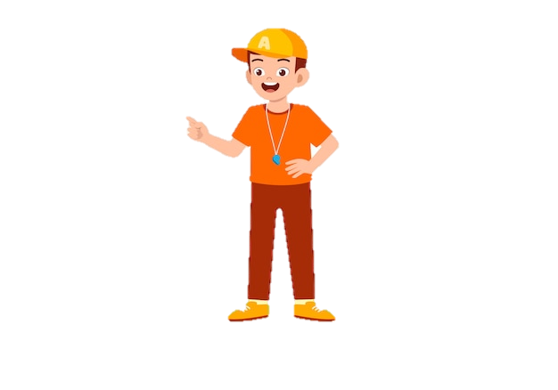

Slide 22
Giải thích từ khó hiểu
Trong bài đọc Nhà phát minh 6 tuổi, có từ nào em chưa hiểu nghĩa?
Notes:
Có một số trường, họ sẽ ghép phần giải thích nghĩa của từ trong mục đọc đoạn luôn, nhưng vì em không rõ các trường ntn, nên em để phần giải thích nghĩa ở đây (GV kéo slide lên các đoạn theo quy trình trường mình giúp em nhé!)

Slide 23

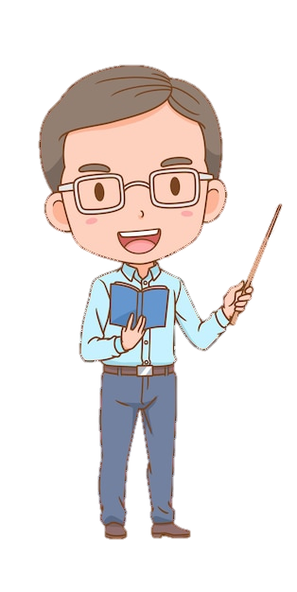
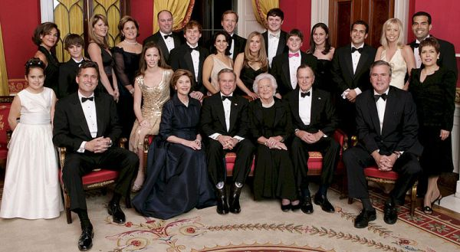
Gia tộc: tập hợp gồm nhiều gia đình có cùng huyết thống.
Notes:
Có một số trường, họ sẽ ghép phần giải thích nghĩa của từ trong mục đọc đoạn luôn, nhưng vì em không rõ các trường ntn, nên em để phần giải thích nghĩa ở đây (GV kéo slide lên các đoạn theo quy trình trường mình giúp em nhé!)

Slide 24
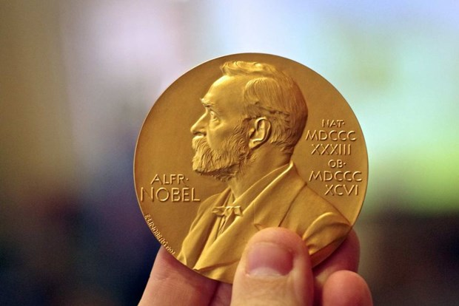
Giải thưởng Nô-ben: giải thưởng quốc tế mang tên nhà khoa học Nô-ben, được trao thưởng hằng năm (bắt đầu từ năm 1901) cho những cá nhân đạt thành tích xuất sắc trong các lĩnh vực vật lí, hoá học, y học, văn học, kinh tế và hoà bình.
Notes:
Có một số trường, họ sẽ ghép phần giải thích nghĩa của từ trong mục đọc đoạn luôn, nhưng vì em không rõ các trường ntn, nên em để phần giải thích nghĩa ở đây (GV kéo slide lên các đoạn theo quy trình trường mình giúp em nhé!)

Slide 25
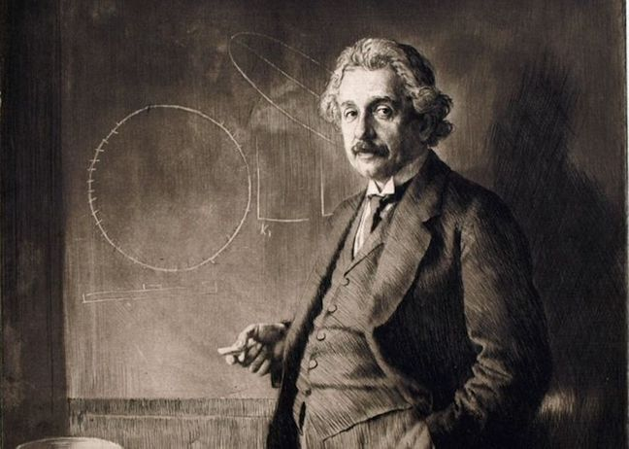
Giáo sư: chức danh khoa học cao nhất ở trường đại học, viện nghiên cứu,...
Notes:
Có một số trường, họ sẽ ghép phần giải thích nghĩa của từ trong mục đọc đoạn luôn, nhưng vì em không rõ các trường ntn, nên em để phần giải thích nghĩa ở đây (GV kéo slide lên các đoạn theo quy trình trường mình giúp em nhé!)

Slide 26
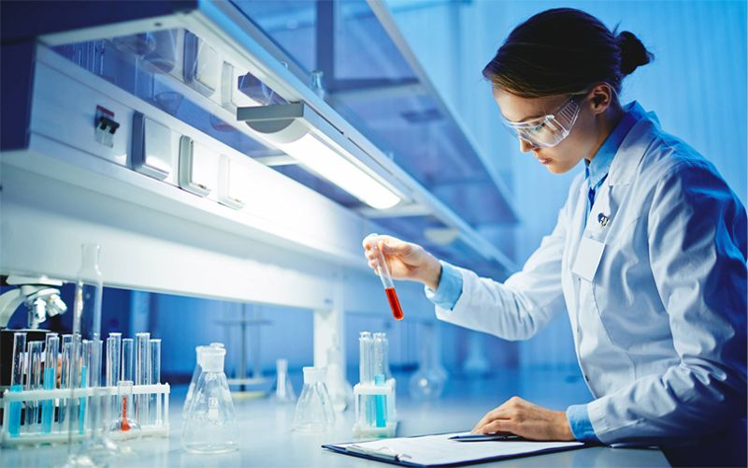
Thí nghiệm: tạo ra một hiện tượng, một sự biến đổi nào đó trong điều kiện xác định để nghiên cứu, kiểm tra hay chứng minh.
Notes:
Có một số trường, họ sẽ ghép phần giải thích nghĩa của từ trong mục đọc đoạn luôn, nhưng vì em không rõ các trường ntn, nên em để phần giải thích nghĩa ở đây (GV kéo slide lên các đoạn theo quy trình trường mình giúp em nhé!)

Slide 27
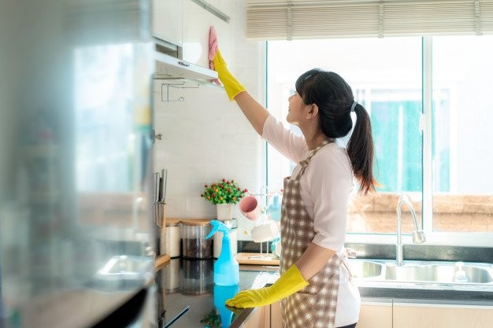
Gia nhân: Người giúp việc theo cách gọi ngày xưa.
Notes:
Có một số trường, họ sẽ ghép phần giải thích nghĩa của từ trong mục đọc đoạn luôn, nhưng vì em không rõ các trường ntn, nên em để phần giải thích nghĩa ở đây (GV kéo slide lên các đoạn theo quy trình trường mình giúp em nhé!)

Slide 28

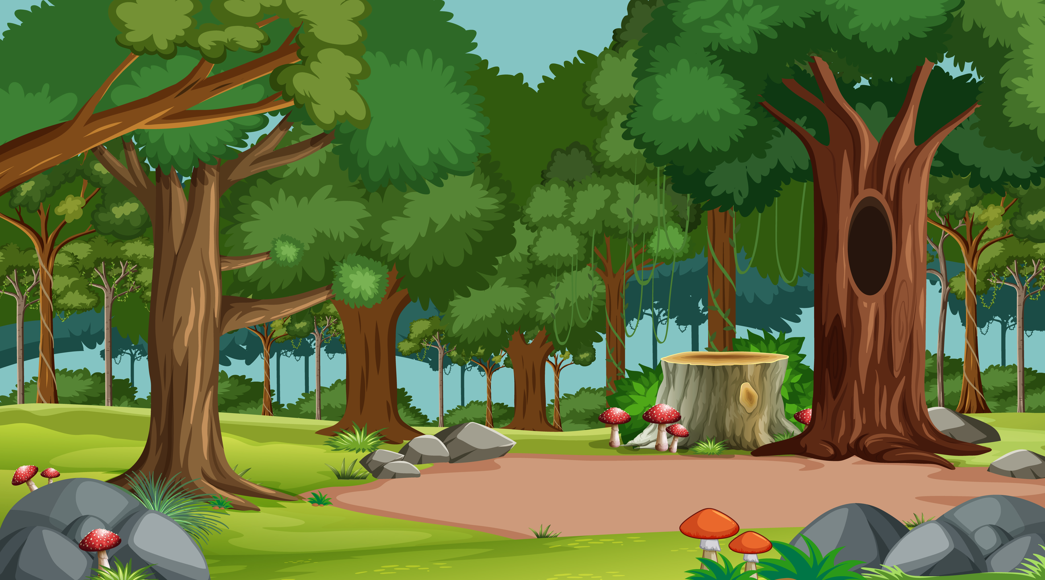

Điều lạ mà cô bé Ma-ri-a quan sát được khi gia nhân bưng trà lên là gì?
Hồi cô 6 tuổi, có lần, gia đình tổ chức bữa tiệc. Cô bé nhận thấy một điều lạ: Mỗi lần gia nhân bưng trà lên, tách đựng trà thoạt đầu trượt trong đĩa. Nhưng khi nước trà rót ra đĩa thì những tách trà kia bỗng nhiên dừng chuyển động, cứ như bị cái gì đó ngăn lại.
Điều lạ mà cô bé Ma-ri-a quan sát được khi gia nhân bưng trà lên là: tách đựng trà thoạt đầu trượt trong đĩa. Nhưng khi nước trà rót ra đĩa thì những tách trà đỏ bỗng nhiên dừng chuyển động.
Notes:
Thiết kế: Hương Thảo – Zalo 0972.115.126. Các nick khác đều là giả mạo, lừa đảo

Slide 29


Tìm trong bài đọc các thông tin về việc làm thí nghiệm của Ma-ri-a.
TT | Địa điểm, dụng cụ, mục đích làm thí nghiệm
1 | Địa điểm làm thí nghiệm: bếp
2 | Dụng cụ làm thí nghiệm: bộ đồ trà
3 | Mục đích làm thí nghiệm: để lí giải hiện tượng tại sao khi nước trà rớt ra đĩa thì những tách trà bỗng nhiên dừng chuyển động.

Slide 30

Câu trả lời Ma-ri-a tìm được sau khi làm thí nghiệm là gì?
Cô bé vào bếp, lấy một bộ đồ trà ra và tự mình làm đi làm lại thí nghiệm. Cuối cùng cô cũng hiểu ra: Khi giữa tách trà và đĩa có một chút nước thì tách trà sẽ đứng yên. Lúc ấy, Ma-ri-a chợt thấy cha đang vào bếp. Cô liền nói với cha phát hiện của mình. Cha cô hết sức vui mừng. Ông nâng bổng cô con gái nhỏ lên vai, đi thẳng ra phòng khách, hân hoan nói: “Đây sẽ là giáo sư đời thứ bảy của gia tộc tôi!”.
Khi giữa tách trà và đĩa có một chút nước thì tách trà sẽ đứng yên.

Slide 31
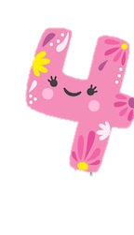
Câu nói của người cha: "Đây sẽ là giáo sư đời thứ bảy của gia tộc tôi!" thể hiện điều gì?
Đây là câu khen ngợi Ma-ri-a của người cha.
Đây là câu nói người cha đánh giá cao khả năng nghiên cứu của Ma-ni-a.
Đây là câu dự đoán của người cha về cô con gái giỏi giang của mình có khả năng phát huy truyền thống của gia tộc.
Đây là câu nói đầy tự hảo của người cha về cô con gái giỏi giang của mình.

Slide 32

Nêu cảm nghĩ của em về nhân vật Ma-ri-a.
Tớ rất thích nhân vật Ma-ri-a vì cô ấy là người say mê nghiên cứu khoa học.
Tớ rất thích Ma-ri-a vì Ma-ri-a có nhiều điểm giống tớ thích quan sát, thích chia sẻ với bố

Slide 33

Theo em, nội dung chính của bài đọc là gì?
Bài đọc kể về câu chuyện thuở bé của Ma-ri-a. Cô rất thông minh khi đã phát hiện ra những điều mới lạ Chính nhờ sự thông minh đó mà sau này Ma-ri-a trở thành giáo sư nhiều trường đại học danh tiếng của Mỹ và vinh dự được tặng Giải thưởng Nô-ben Vật lí.

Slide 34
Luyện đọc lại

Slide 35
Ma-ri-a sinh ra trong một gia đình sáu đời có người là giáo sư đại học. Cô bé rất thích quan sát. Hồi cô 6 tuổi, có lần, gia đình tổ chức bữa tiệc. Cô bé nhận thấy một điều lạ: Mỗi lần gia nhân bưng trà lên, tách đựng trà thoạt đầu trượt trong đĩa. Nhưng khi nước trà rót ra đĩa thì những tách trà kia bỗng nhiên dừng chuyển động, cứ như bị cái gì đó ngăn lại. Ma-ri-a nghĩ mãi mà vẫn không hiểu vì sao. Thế là cô lặng lẽ rời khỏi phòng khách.
Cô bé vào bếp, lấy một bộ đồ trà ra và tự mình làm đi làm lại thí nghiệm. Cuối cùng cô cũng hiểu ra: Khi giữa tách trà và đĩa có một chút nước thì tách trà sẽ đứng yên. Lúc ấy, Ma-ri-a chợt thấy cha đang vào bếp. Cô liền nói với cha phát hiện của mình. Cha cô hết sức vui mừng. Ông nâng bổng cô con gái nhỏ lên vai, đi thẳng ra phòng khách, hân hoan nói: “Đây sẽ là giáo sư đời thứ bảy của gia tộc tôi!”.
Về sau, Ma-ri-a trở thành giáo sư nhiều trường đại học danh tiếng của Mỹ. Năm 1963, bà vinh dự được tặng Giải thưởng Nô-ben Vật lí.
(Theo Gương hiếu học của 100 danh nhân đoạt giải Nô-ben)

Slide 36




Yêu cầu
Phân công đọc theo đoạn.
Tất cả thành viên đều đọc.
Tiêu chí đánh giá
Đọc đúng.
Đọc to, rõ.
Đọc ngắt, nghỉ đúng chỗ.
Thể hiện giọng đọc phù hợp

Slide 37

Tiêu chí đánh giá

Slide 38



Notes:
GV nhập luôn khi trình chiếu bài

Slide 39


Slide 40
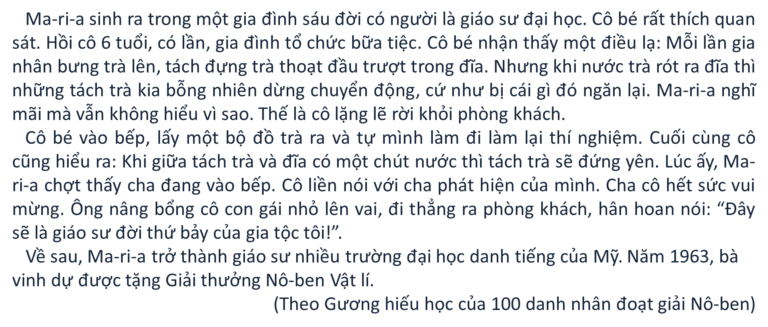

Tin thể thao
1. Tìm trong bài đọc Nhà phát minh 6 tuổi những từ có chứa tiếng "gia", nêu nghĩa của những từ đó.

Slide 41
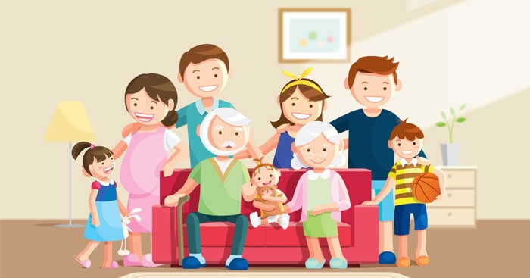
Gia đình: là tập hợp người sống chung và gắn bó với nhau bằng quan hệ hôn nhân, quan hệ huyết thống.
Notes:
Có một số trường, họ sẽ ghép phần giải thích nghĩa của từ trong mục đọc đoạn luôn, nhưng vì em không rõ các trường ntn, nên em để phần giải thích nghĩa ở đây (GV kéo slide lên các đoạn theo quy trình trường mình giúp em nhé!)

Slide 42
Gia nhân: Người giúp việc theo cách gọi ngày xưa.
Notes:
Có một số trường, họ sẽ ghép phần giải thích nghĩa của từ trong mục đọc đoạn luôn, nhưng vì em không rõ các trường ntn, nên em để phần giải thích nghĩa ở đây (GV kéo slide lên các đoạn theo quy trình trường mình giúp em nhé!)

Slide 43
Gia tộc: tập hợp gồm nhiều gia đình có cùng huyết thống.
Notes:
Có một số trường, họ sẽ ghép phần giải thích nghĩa của từ trong mục đọc đoạn luôn, nhưng vì em không rõ các trường ntn, nên em để phần giải thích nghĩa ở đây (GV kéo slide lên các đoạn theo quy trình trường mình giúp em nhé!)

Slide 44
Tin thể thao
2. Chuyển câu sử dụng dấu ngoặc kép thành câu sử dụng dấu gạch ngang.
Ông nâng bổng cô con gái nhỏ lên vai, đi thẳng ra phòng khách, hân hoan nói: “Đây sẽ là giáo sư đời thứ bảy của gia tộc tôi!"
Ông nâng bổng cô con gái nhỏ lên vai, đi thẳng ra phòng khách, hân hoan nói:
- Đây sẽ là giáo sư đời thứ bảy của gia tộc tôi!

Slide 45

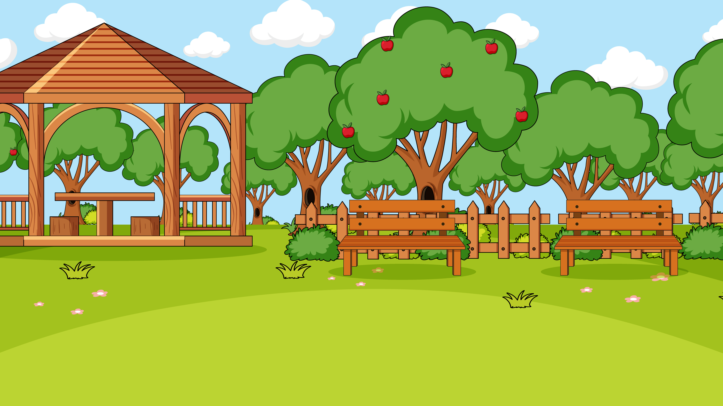

GV ĐIỀN VÀO ĐÂY
GV ĐIỀN VÀO ĐÂY
GV ĐIỀN VÀO ĐÂY
GV ĐIỀN VÀO ĐÂY

Slide 46

Notes:
Thiết kế: Hương Thảo – Zalo 0972.115.126. Các nick khác đều là giả mạo, lừa đảo

